Slide 1
대전 1반 1조 Final Project
조장 대전 1반 이준형
조원 대전 1반 박소미

Slide 2
CONTENTS
사이트 전체 구조 및 기능 소개
Back-end
Front-end

Slide 3
기본 기능 소개

Slide 4
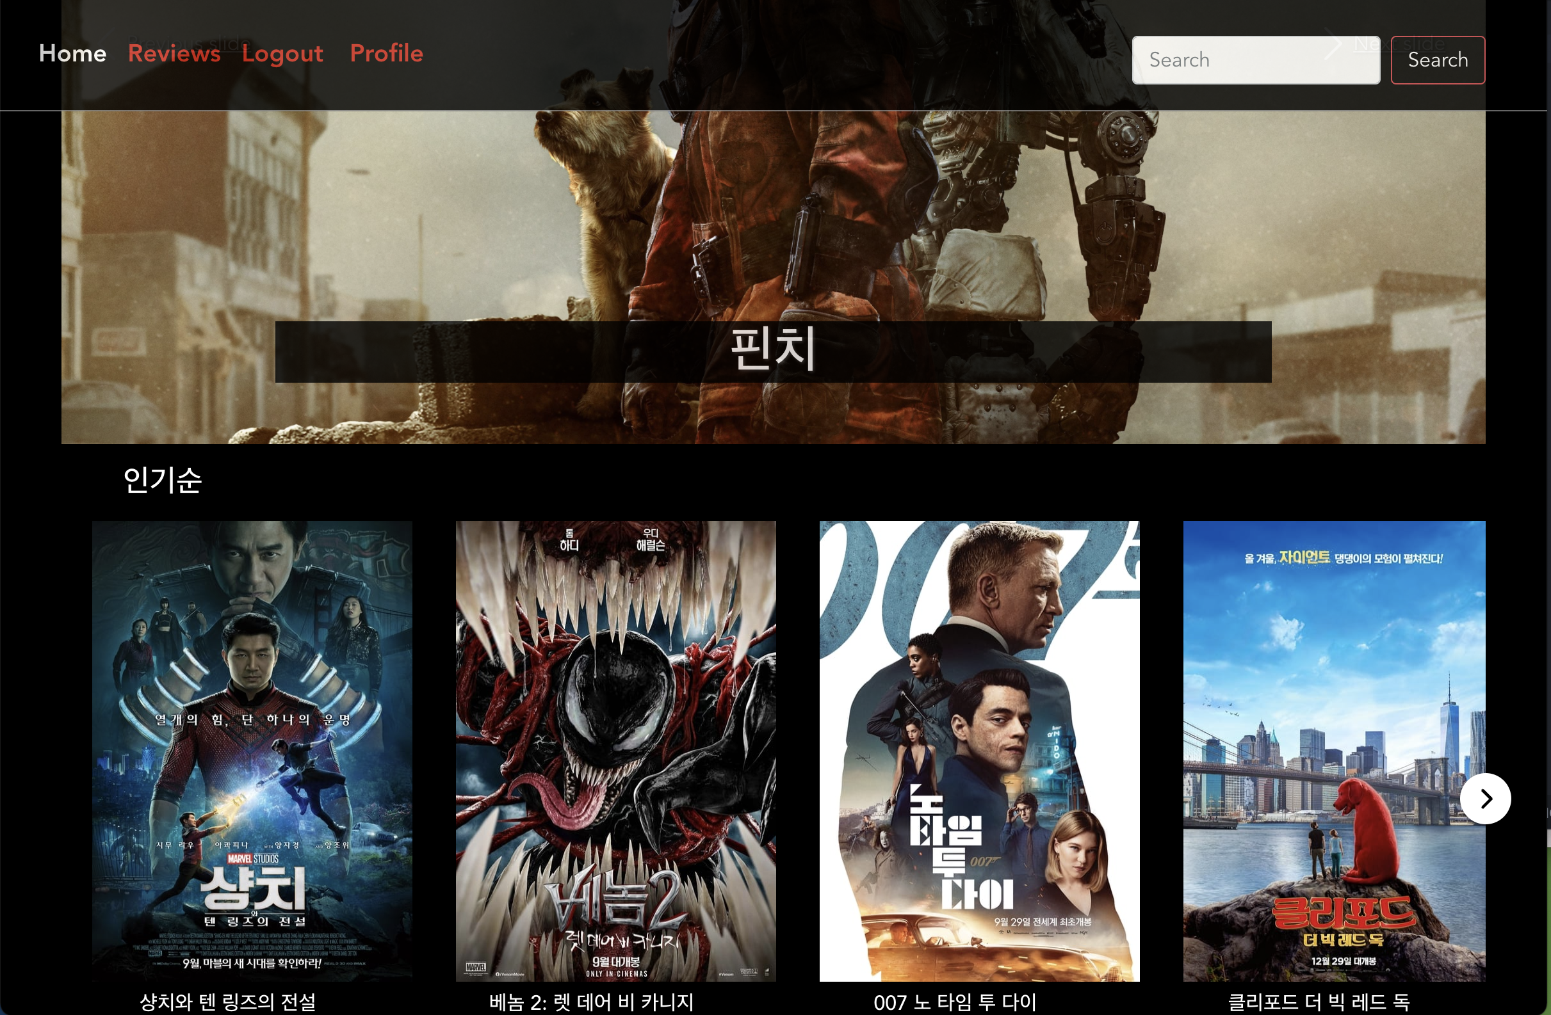
기본 기능 소개
홈 화면
영화
리뷰
프로필
Vue-horizontal 라이브러리와 Bootstrap-vue의 Carousel 활용

Slide 5
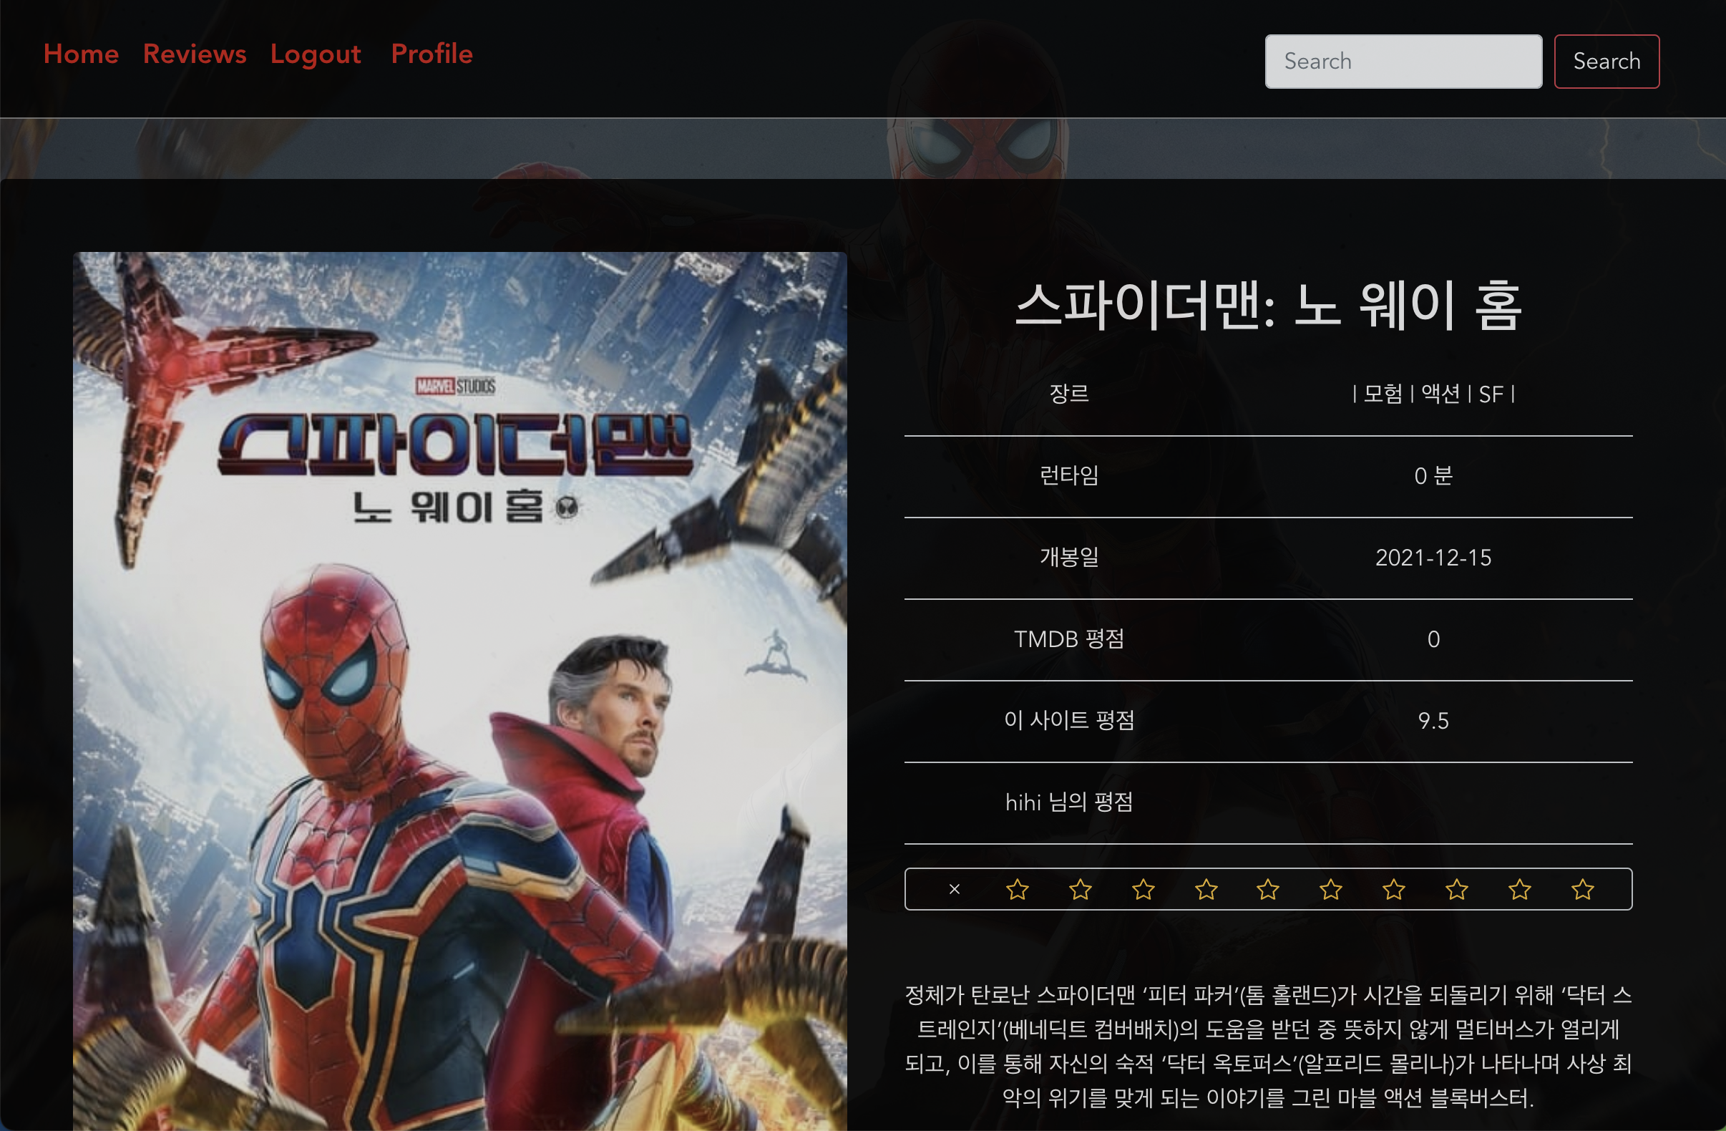
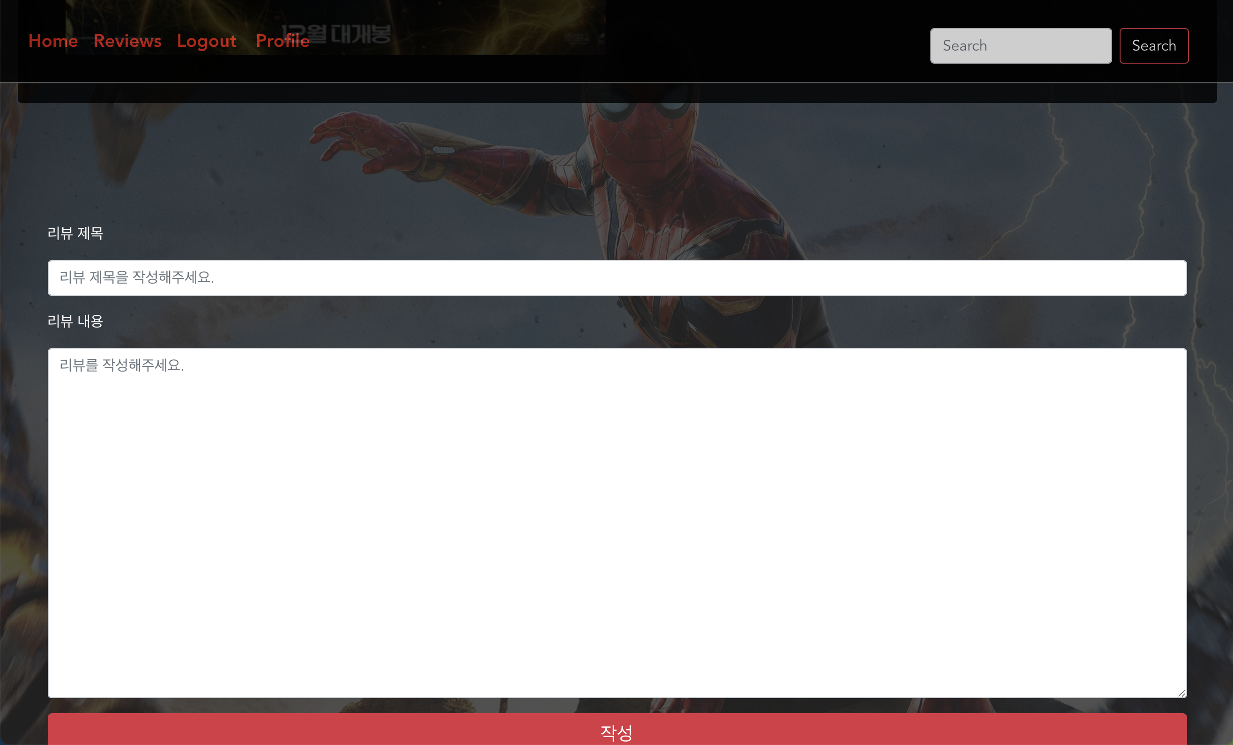
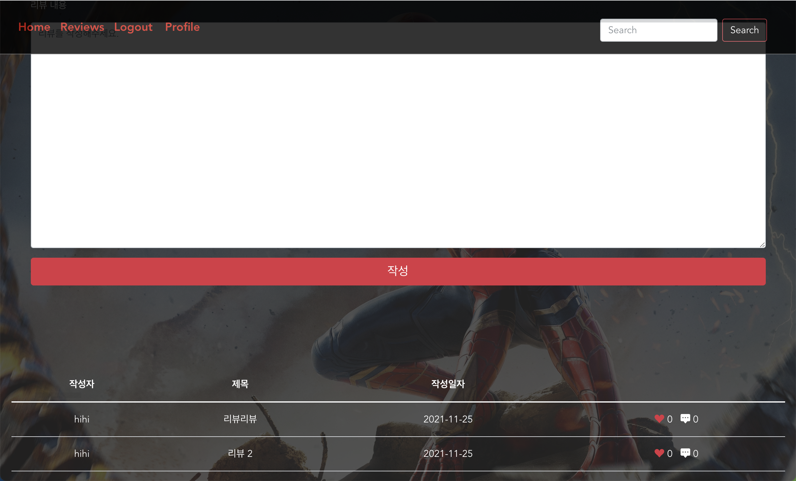
기본 기능 소개
홈 화면
영화
리뷰
프로필

Slide 6
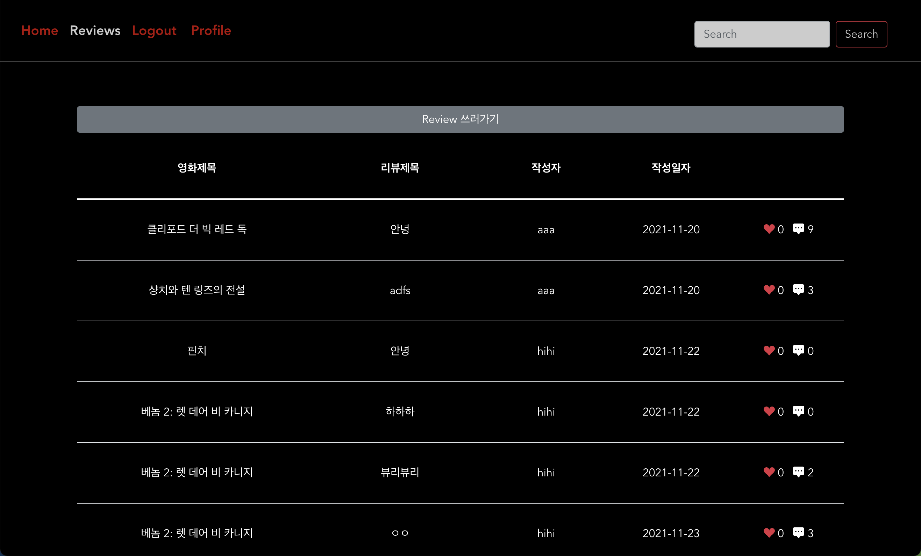
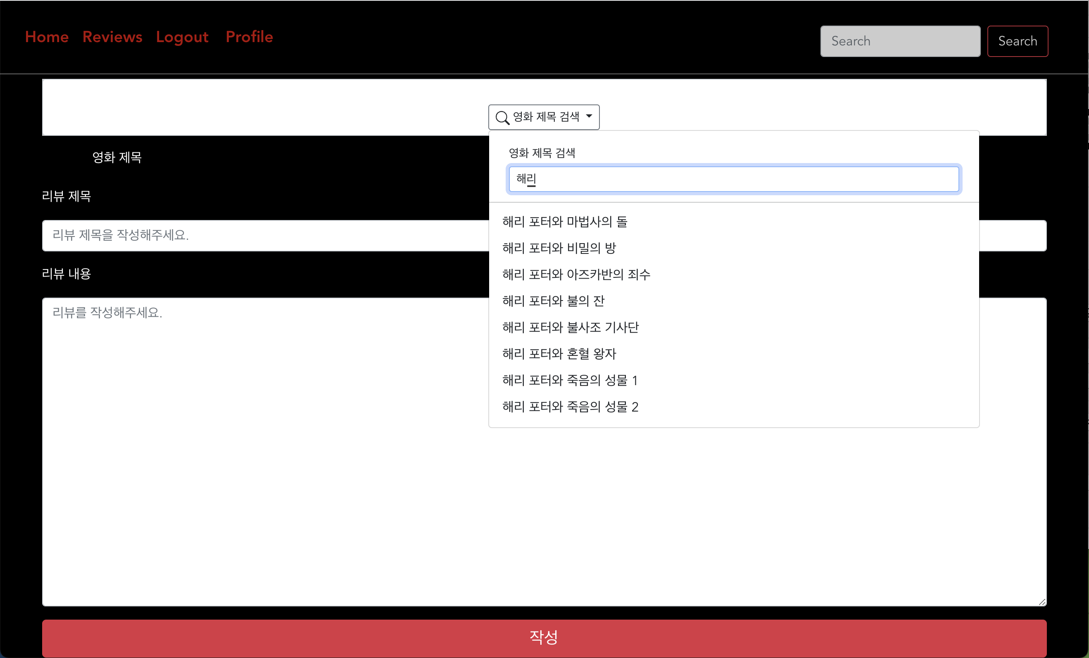
기본 기능 소개
홈 화면
영화
리뷰
프로필

Slide 7
기본 기능 소개
홈 화면
영화
리뷰
프로필

Slide 8
Back-end

Slide 9
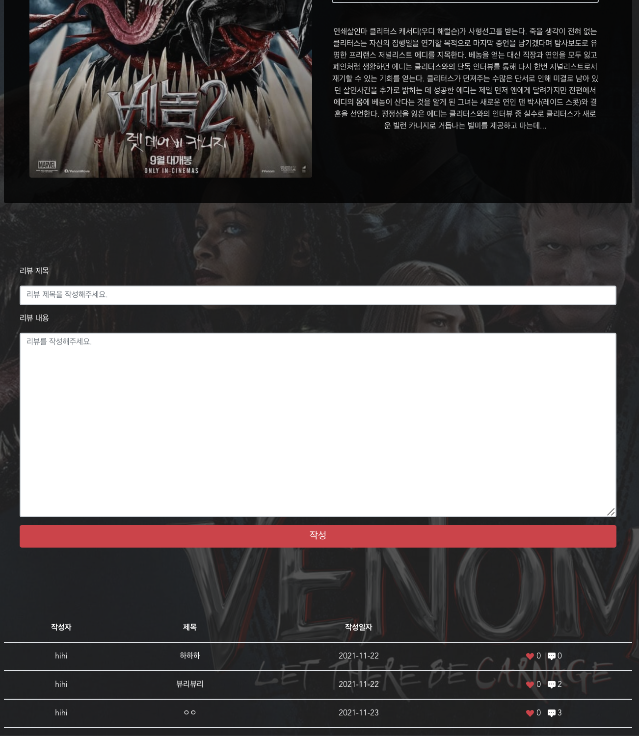
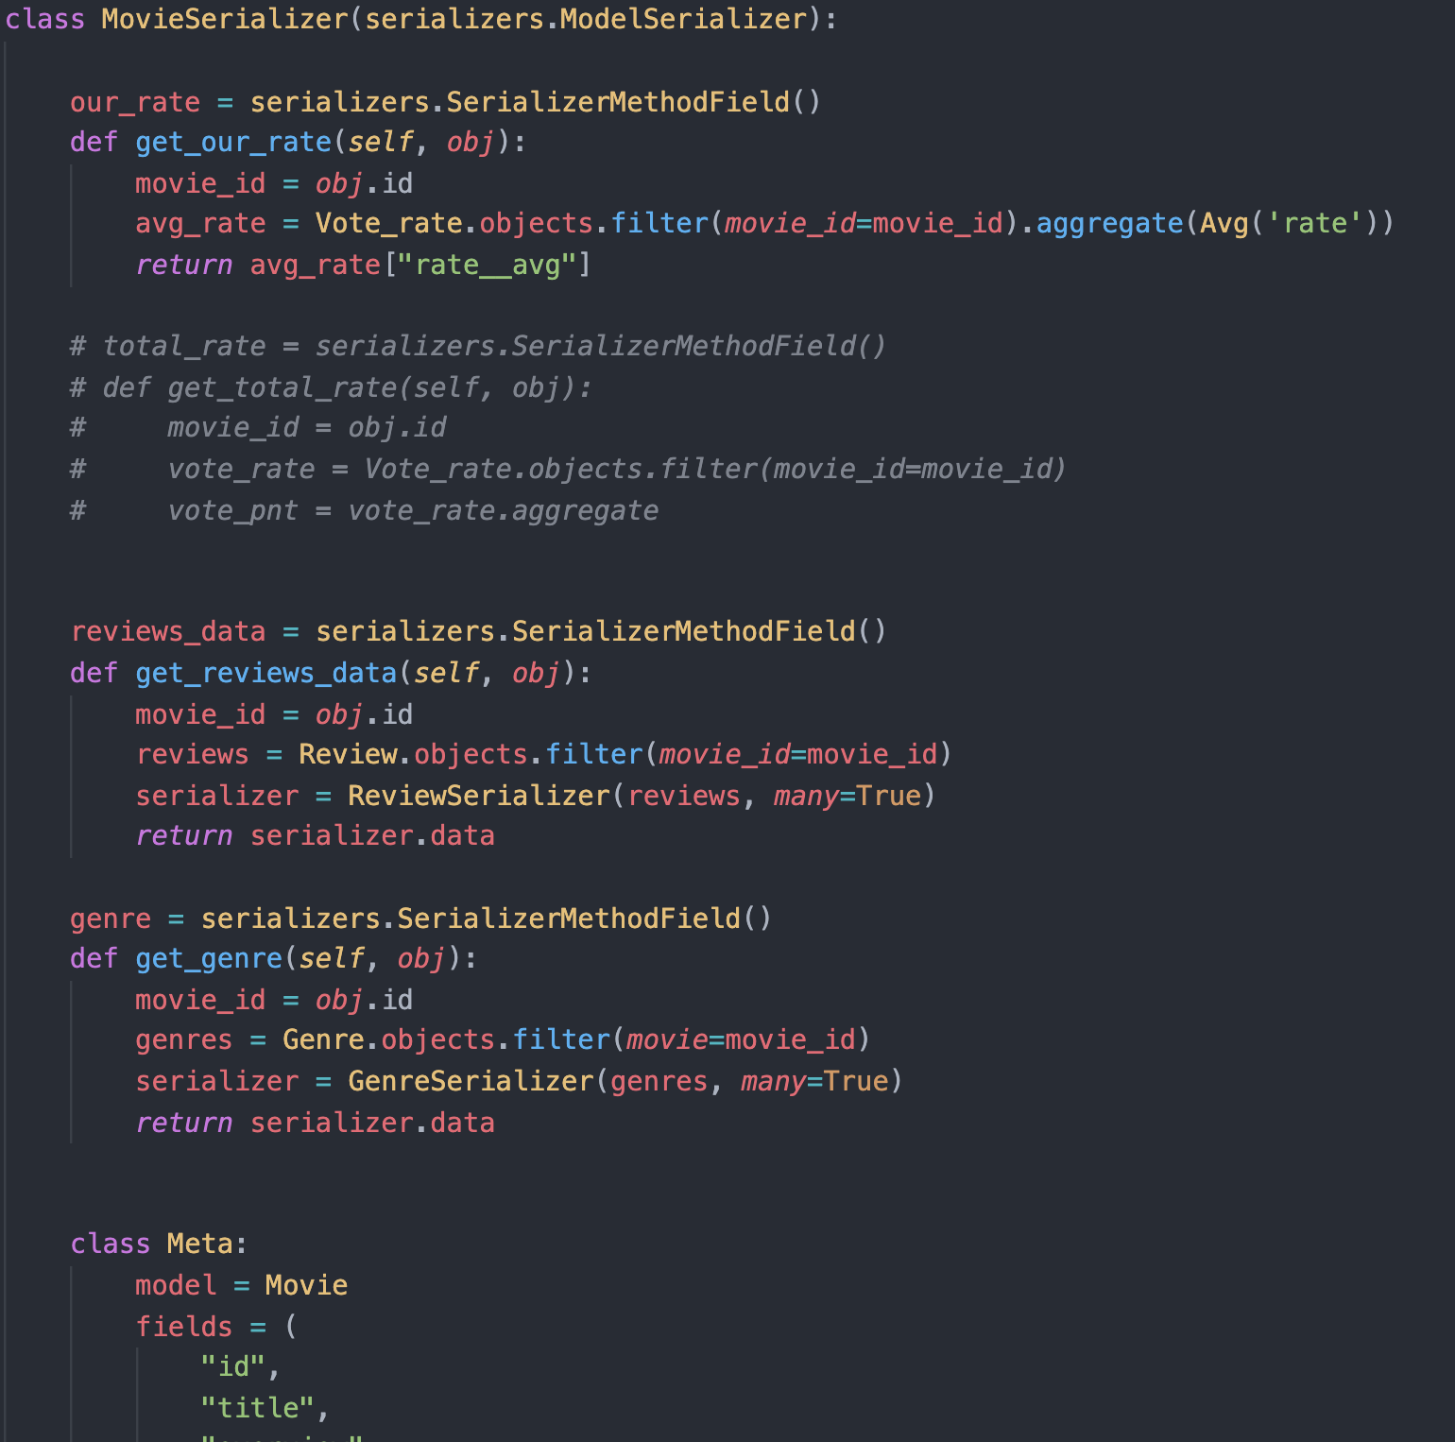
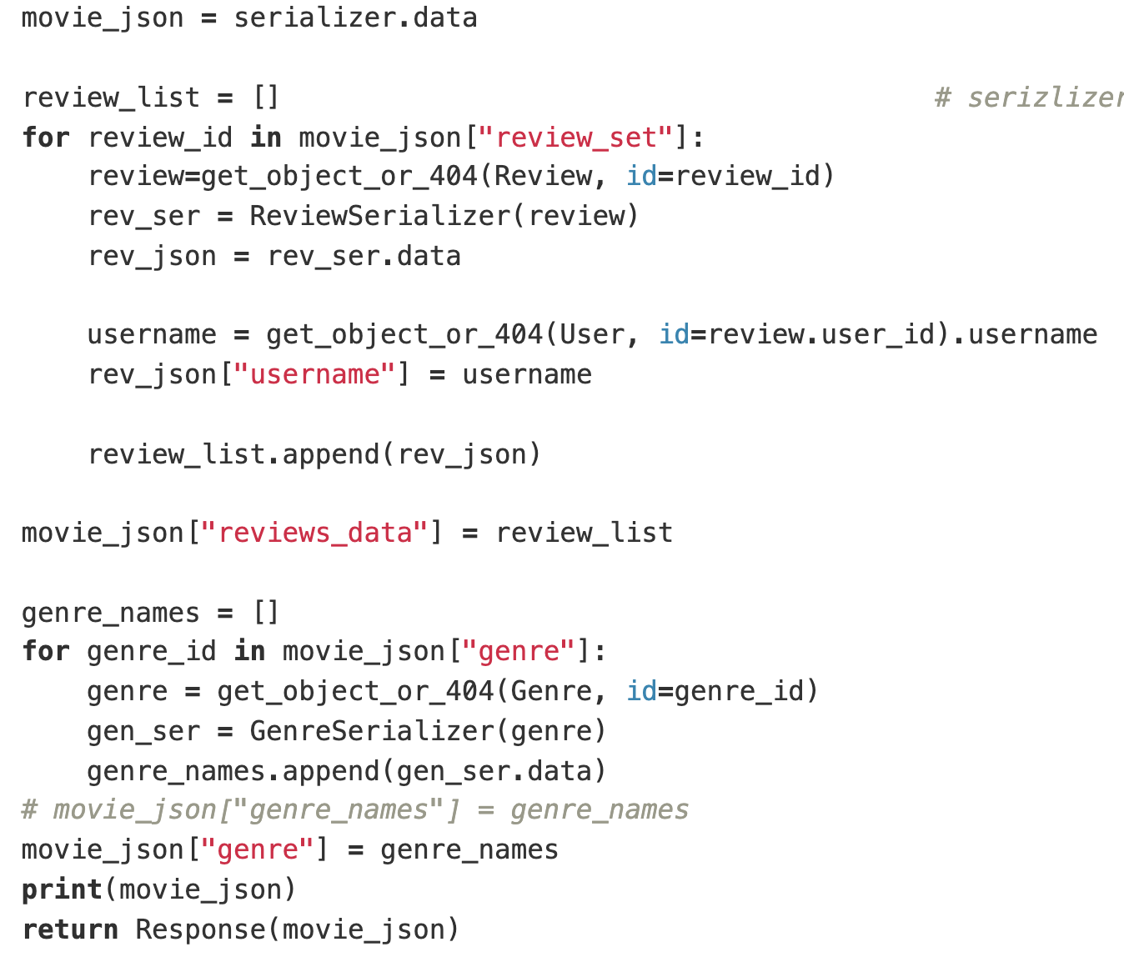
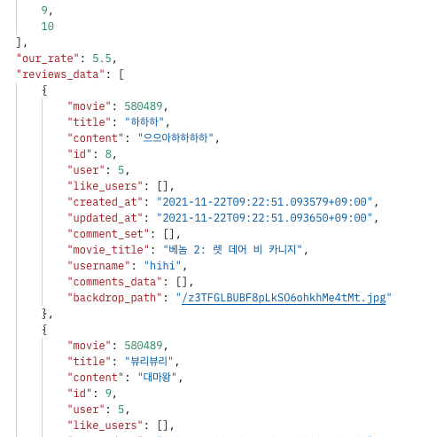
Back-end 1. 요청, 응답의 최적화 - 검색
modelSerializer를 그대로 활용하는 기존의 방식으로는
화면을 구성하는데 많은 요청과 응답이 필요
처음에는 Views.py내의 각각의 함수에서 JSON을 의 키, 밸류값을 직접 추가하는 방식으로 하나의 JSON을 구성하여 응답
SerializerMethodField를 활용하여 가상의 필드를 정의하여 read_only_field처럼 사용. 코드가 간단해졌다.

Slide 10
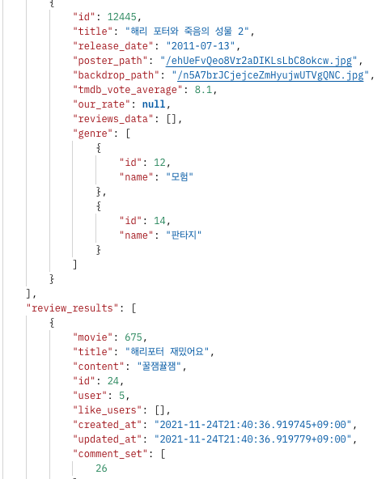
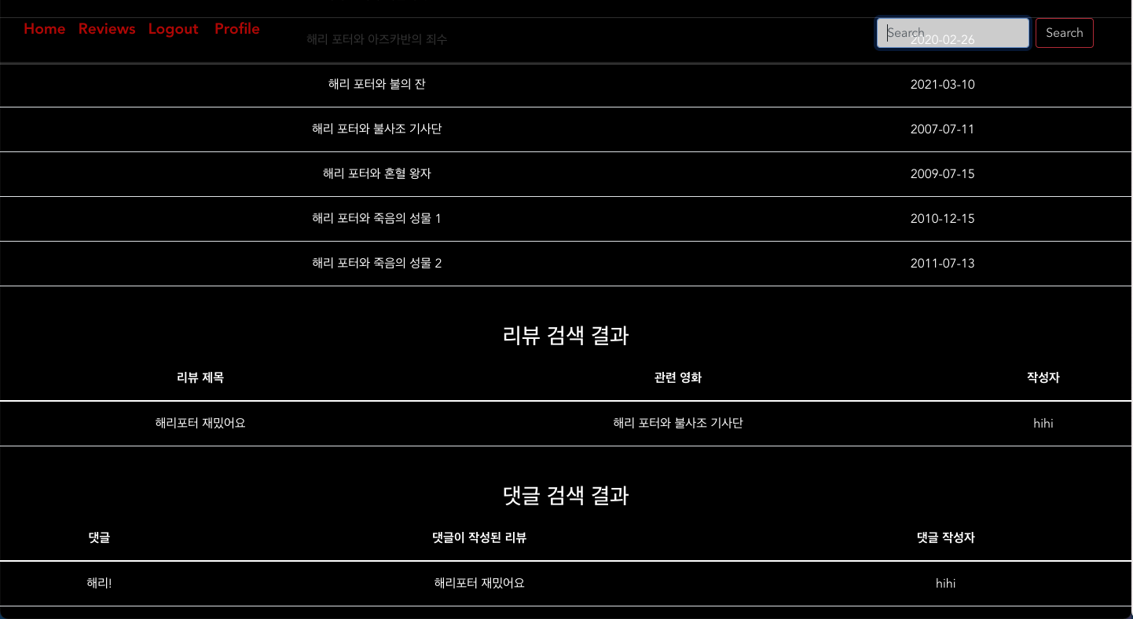
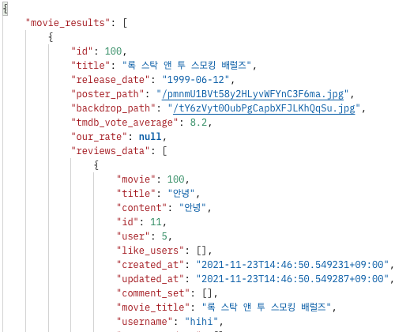
Back-end 1. 요청, 응답의 최적화 - 검색

Slide 11
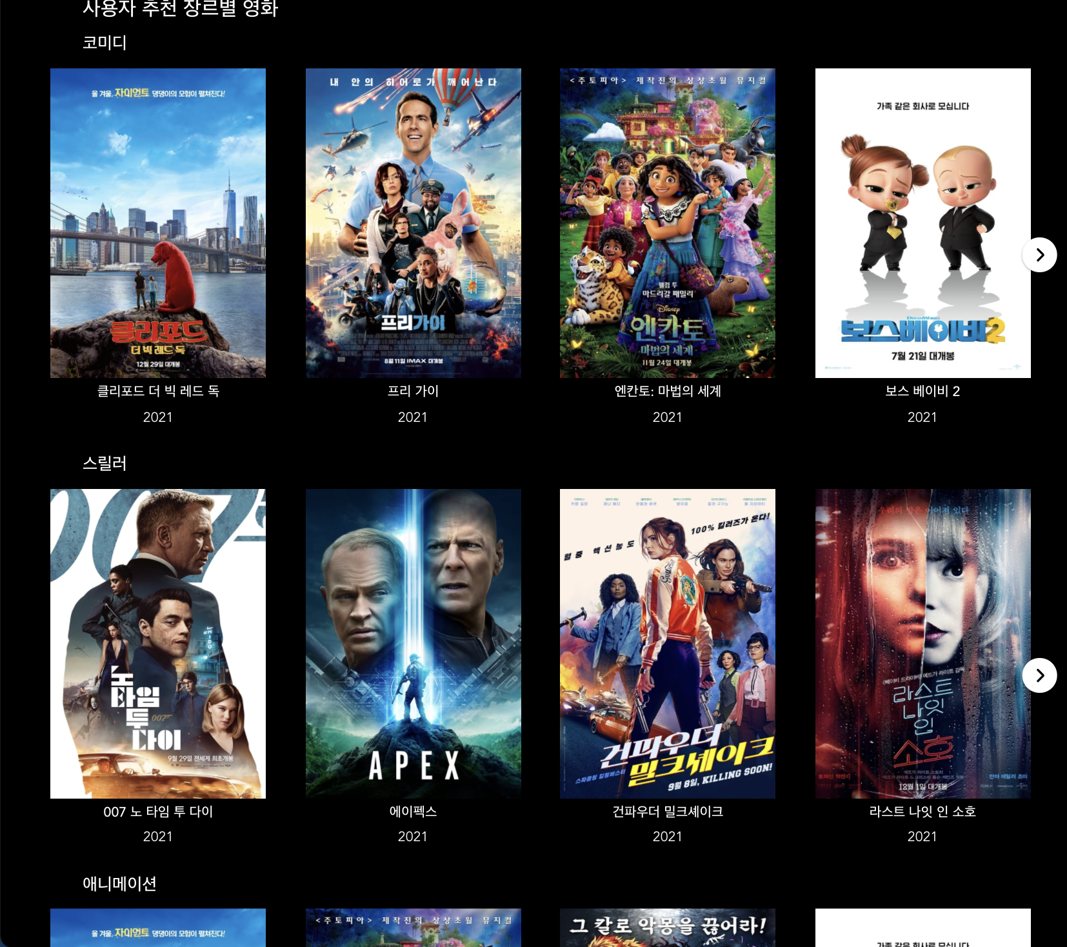
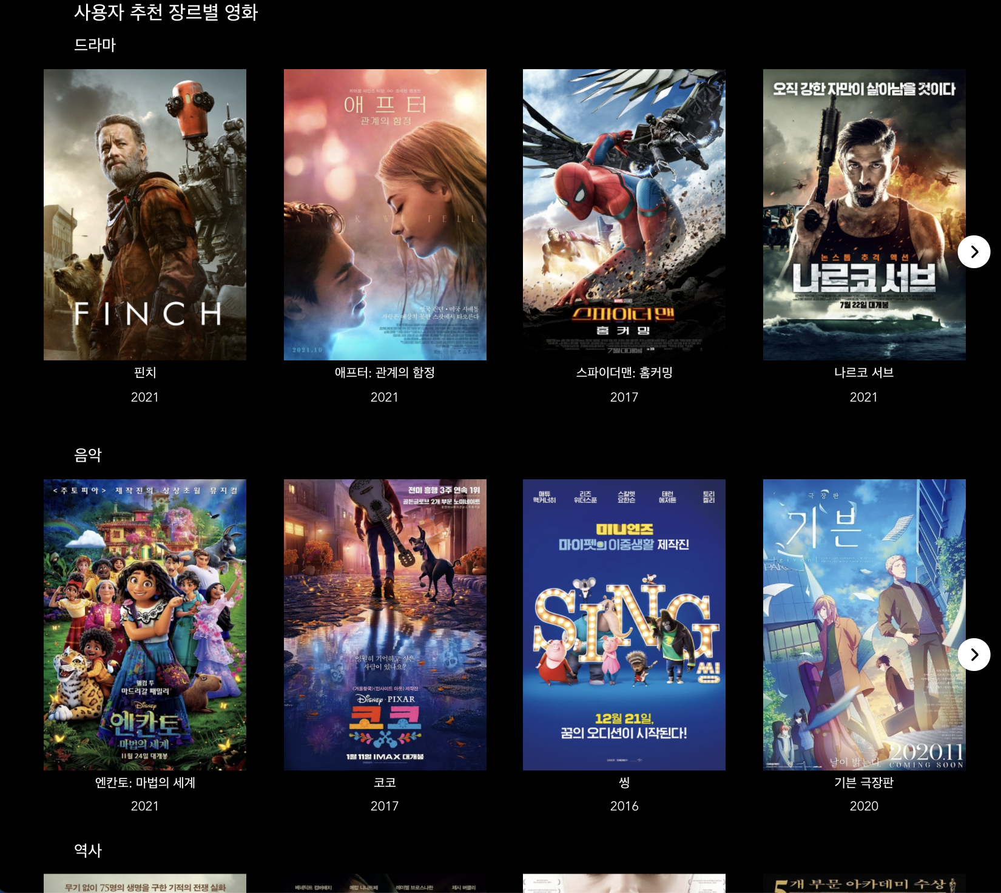
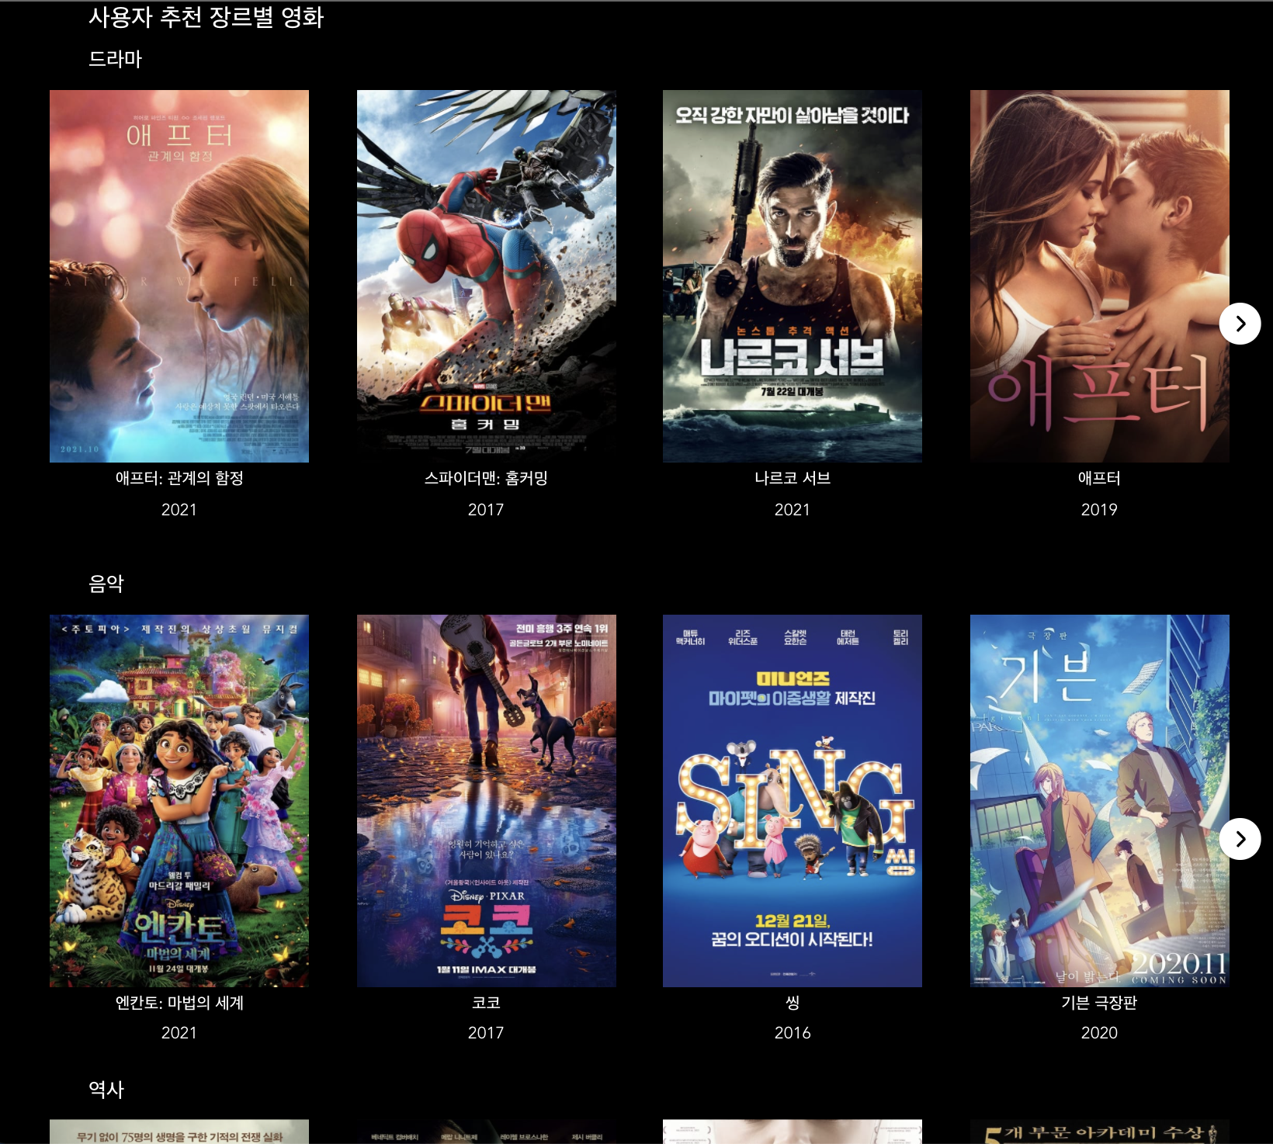
Back-end 2. 추천 알고리즘
평점을 메기지 않았을 때는 코미디, 스릴러, 애니메이션 순으로
장르를 추천하고 있다.
드라마, 음악 장르 영화에 평점을 메긴 뒤 다시 돌아와보면,
추천 장르가 바뀌어 있다.
추천 받은 영화 ‘핀치’에 평점을 주고 다시 돌아와보면,
핀치는 사라져 있다.

Slide 12
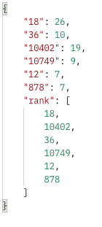
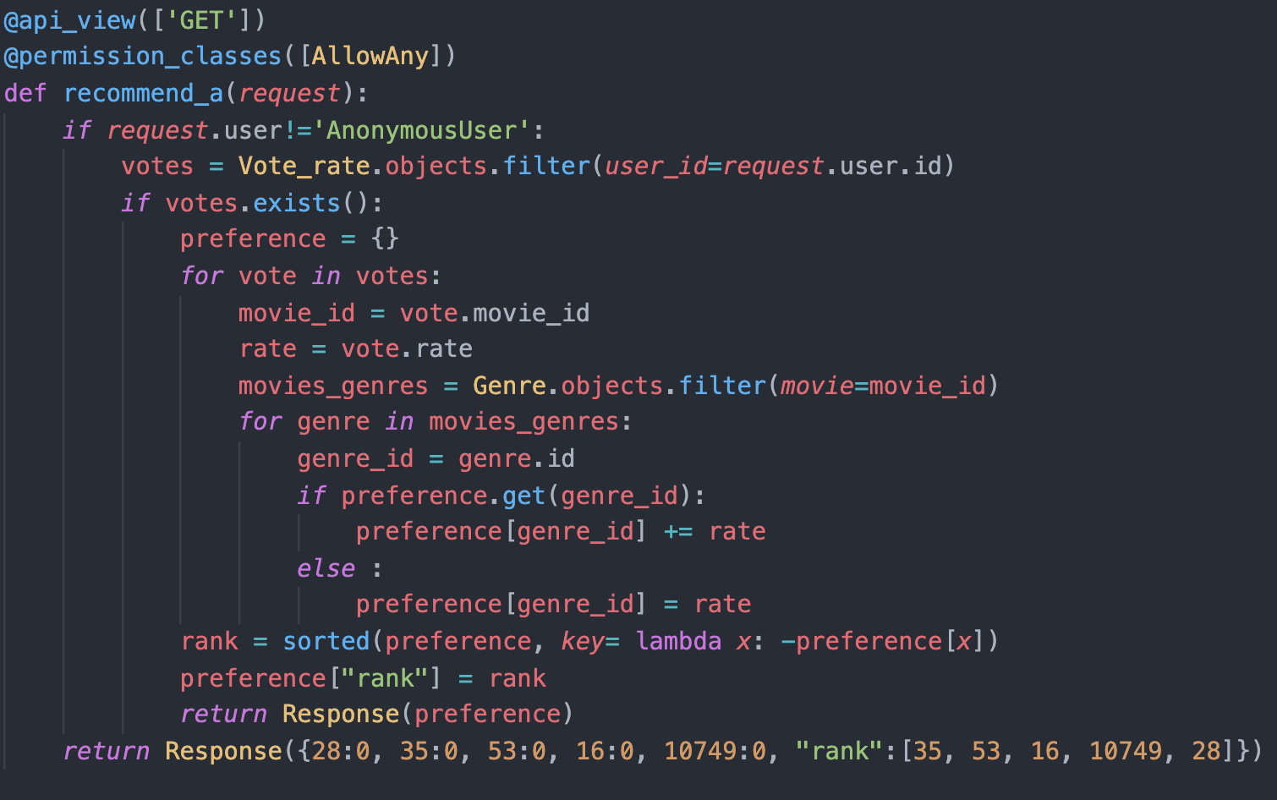
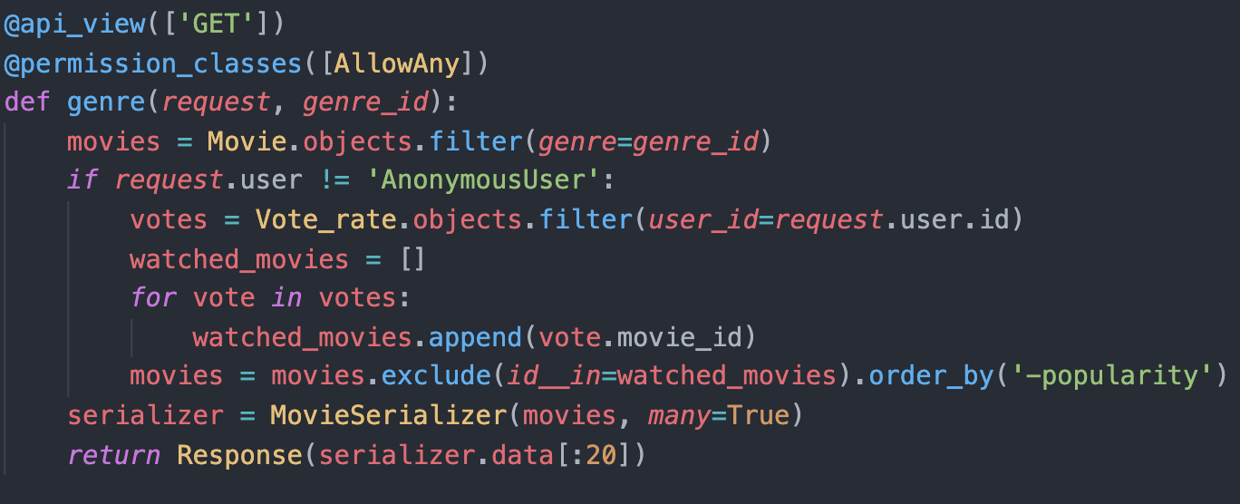
1. 추천 알고리즘

Slide 13
Front-end

Slide 14
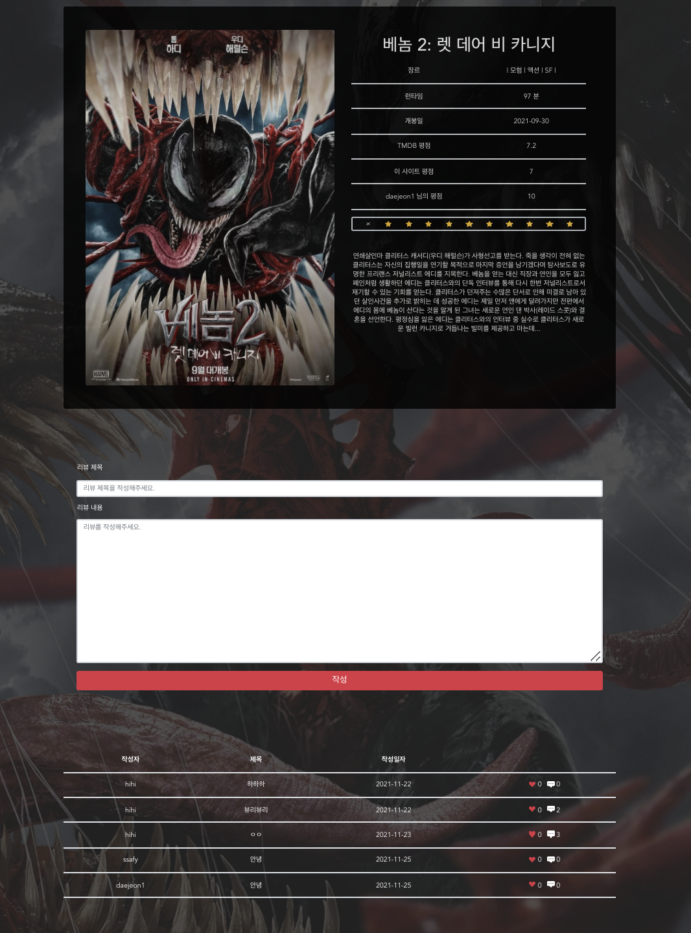
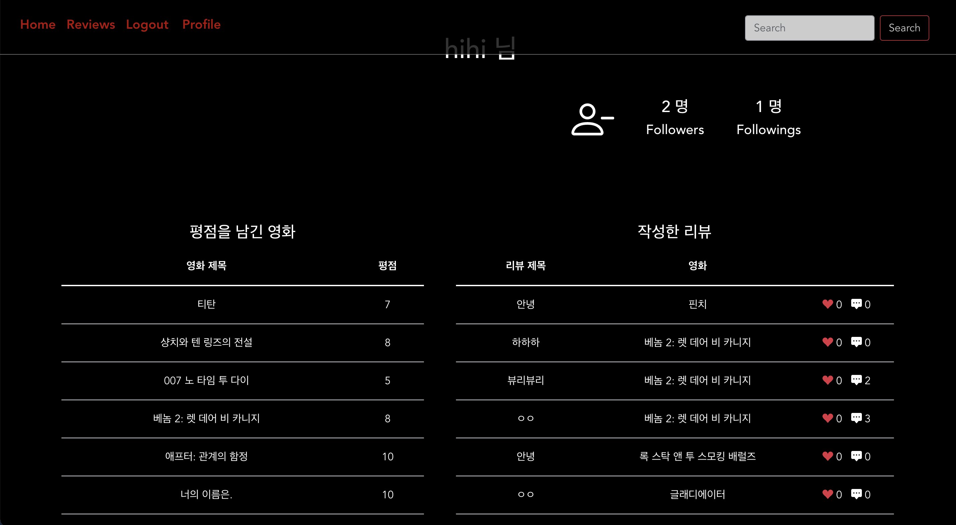
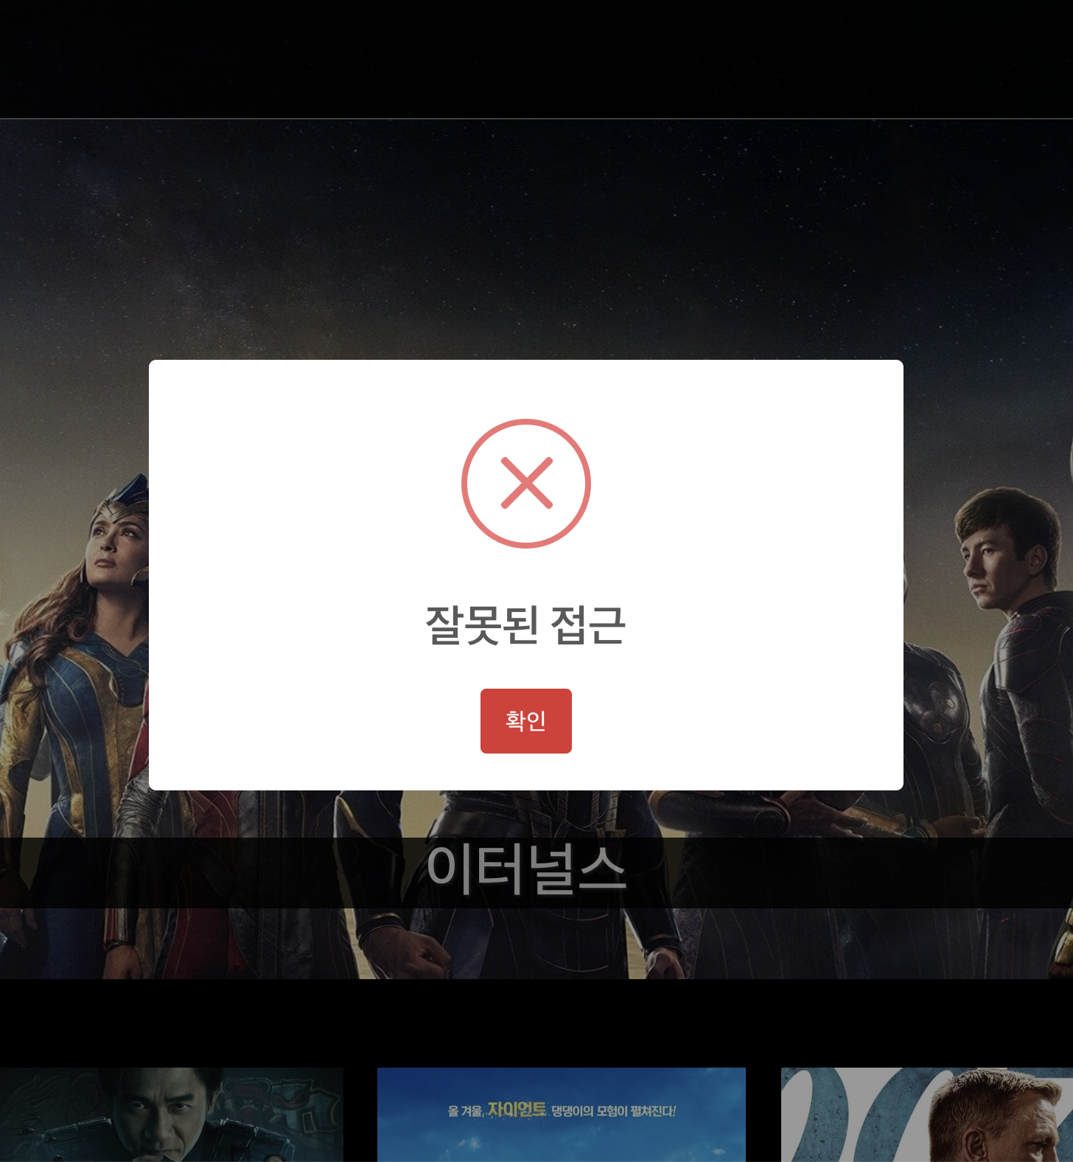
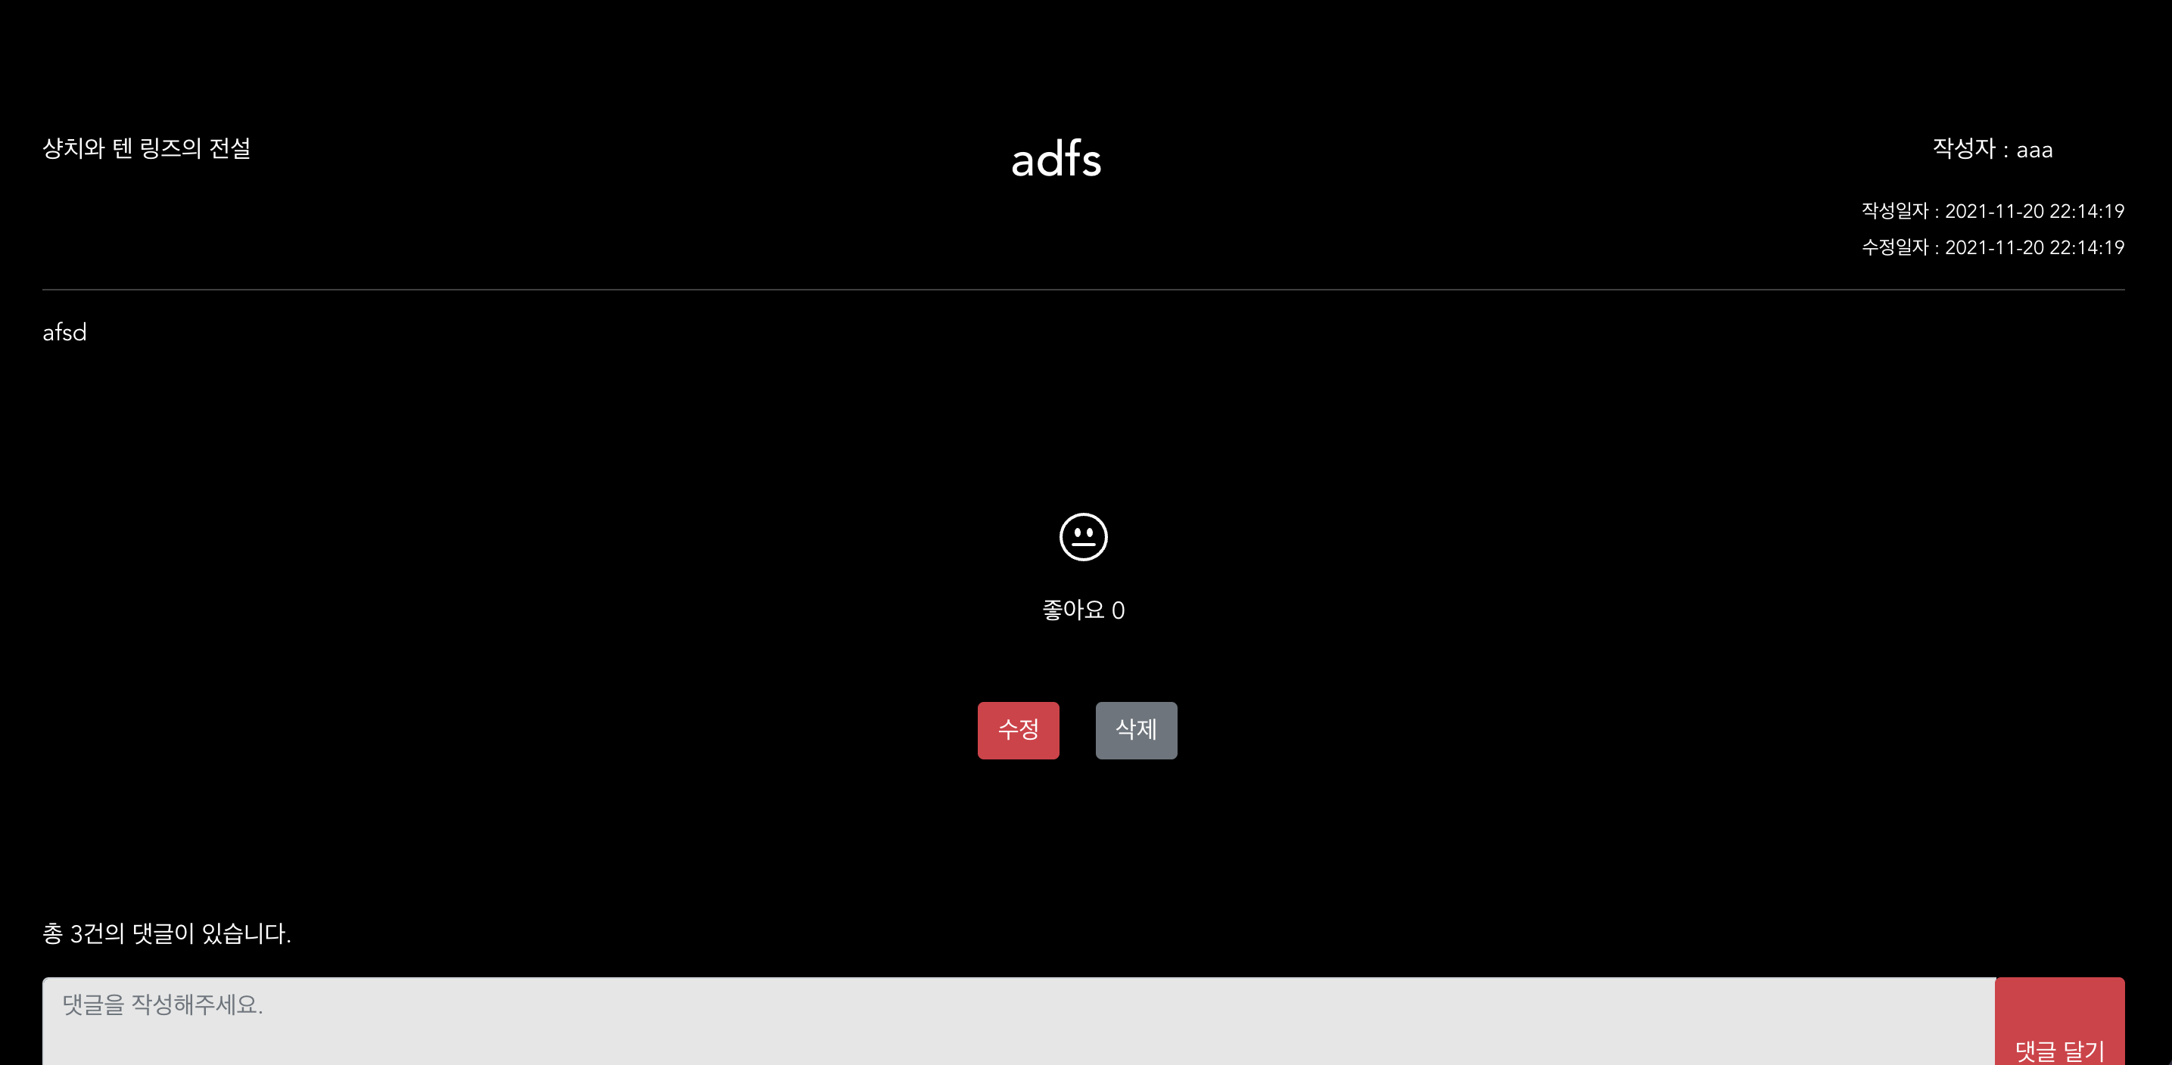
1. 사용자 편의성 고려(UX)
영화 상세 페이지에서 바로 연결된 리뷰들로 이동할 수 평점, 리뷰 작성 등을
손쉽게 할 수 있다
프로필, 리뷰 상세 페이지에 보이는 영화 제목이나 유저 이름을 통해서 원하는 페이지로 바로 이동할 수 잇다.
로그인된 상태에서 signup 페이지를 url로 접근했을 때 나타나는 메세지. 잘못된 접근을 사전에 차단하여 유저의 불편을 최소화했다.

Slide 15
1. 사용자 편의성 고려(UX)
영화 상세 페이지에서 바로 연결된 리뷰들로 이동할 수 평점, 리뷰 작성 등을
손쉽게 할 수 있다
프로필, 리뷰 상세 페이지에 보이는 영화 제목이나 유저 이름을 통해서 원하는 페이지로 바로 이동할 수 잇다.
로그인된 상태에서 signup 페이지를 url로 접근했을 때 나타나는 메세지. 잘못된 접근을 사전에 차단하여 유저의 불편을 최소화했다.

